Slide 1
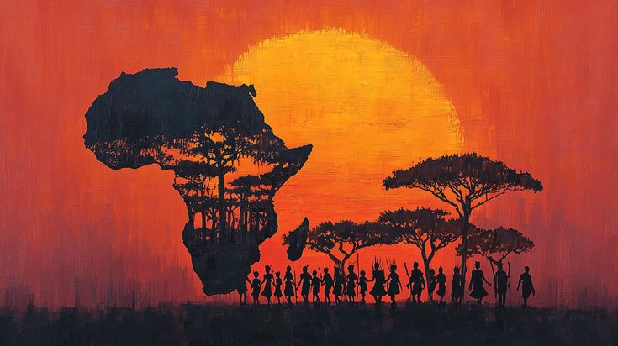
AFRITALENT
une plateforme de valorisation des talents africains
Présenté par : Joyau MOCPAT
Classe : RT
Date : juin 2026

Slide 2
sommaire
Présentation du projet
2. Design
3. Architecture
4. Aspects techniques
5. GitHub
6. Difficultés rencontrées
7. Ressources utilisées
8. Démonstration
9. conclusion

Slide 3
Présentation du projet
contexte
De nombreux talents africains manquent de visibilité sur internet
objectif
créer une plateforme moderne permettant de découvrir et promouvoir les talents africains
Public cible
Jeunes talents
Recruteurs
Grand public

Slide 4
DESIGN
Palette de couleurs
ROUGE : #FF0000
NOIR : #000000
BLANC : #FFFFFF
Pourquoi ces couleurs
Le rouge symbolise l’énergie, la passion et l’ambition.
Le noir apporte une image moderne, élégante et professionnelle .
Le blanc améliore la lisibilité et crée un bon contraste .

Slide 5
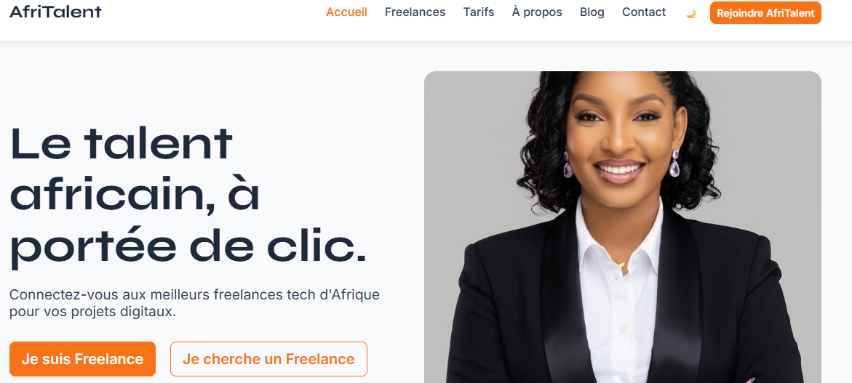
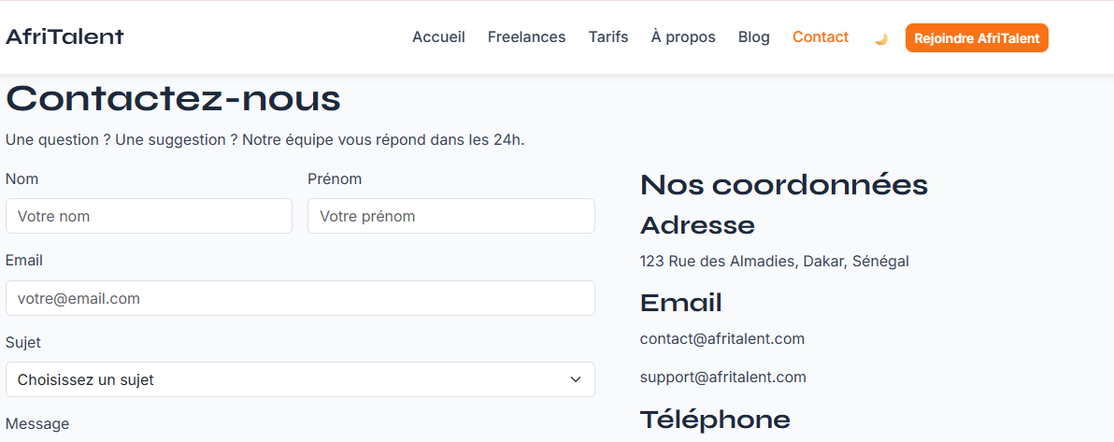
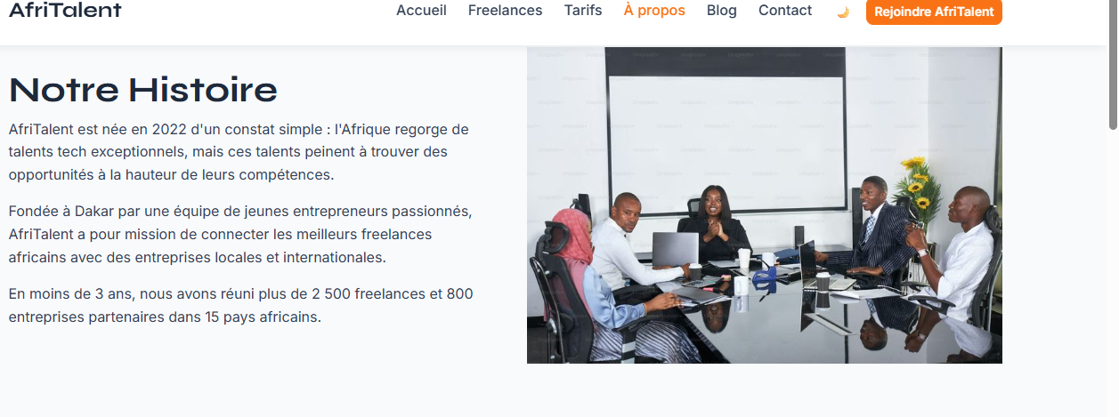
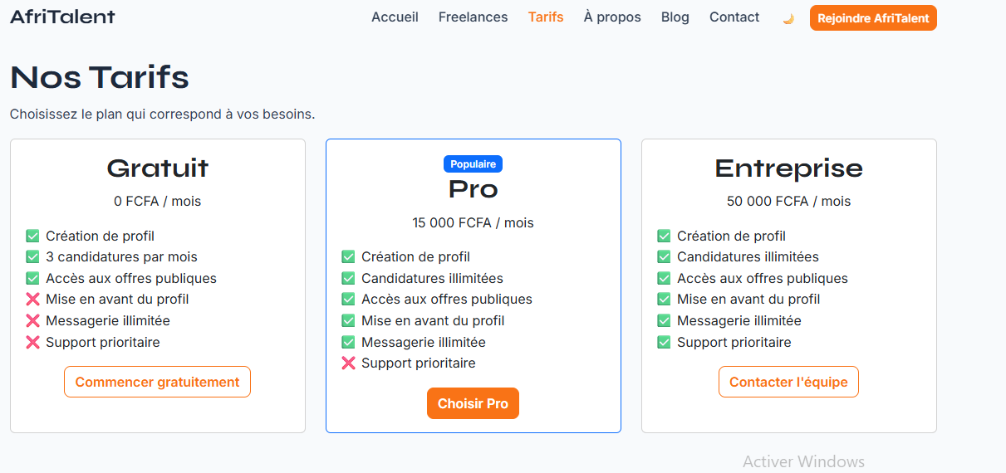
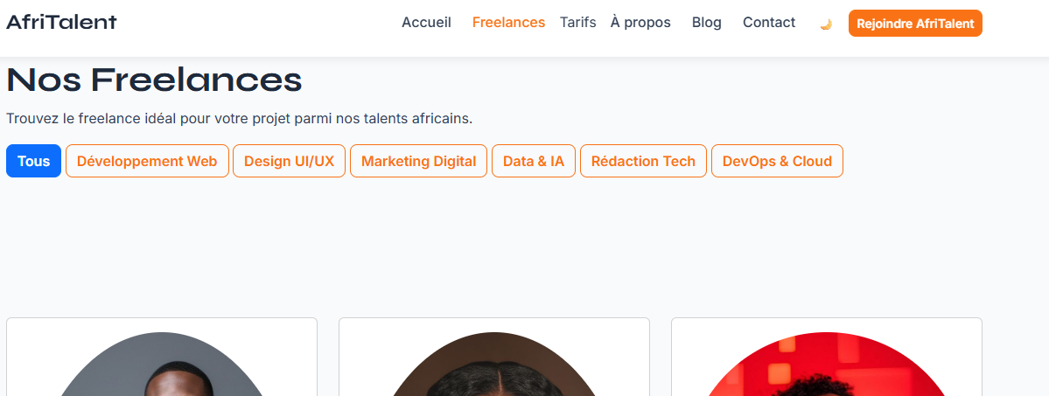
ARCHITECTURE DU SITE
ACCUEIL
CONTACT
A PROPOS
TARIFS
FREELANCES
BLOG

Slide 6
ASPECTS TECHNIQUES
if (darkModeToggle) {
darkModeToggle.addEventListener('click', function () {
Quand on clique sur le bouton dark mode l’interface bascule en mode clair et sombre
BOOSTRAP
CSS AVANCES
Navbar
Hover
cards
Flexbox
carousel
Boutons
Animations
Responsive Design

Slide 7
GITHUB
HISTORIQUES DES COMMITS
création du dépôt, arborescence des fichiers et structure HTML de base
structure complète des 5 pages avec sections et contenu texte
variables, typographie, layout général et styles de base
Bento Grid, sections hero et catégories, effets hover
responsive design mobile et tablette, media queries
dark mode avec localStorage, navbar dynamique au scroll
compteurs animés au scroll et animations fade-in des sections
filtrage dynamique des freelances et validation du formulaire de contact
Finalisation : corrections responsive, optimisation du code et commentaires

Slide 8
: Déploiement : GitHub Pages activé, README finalisé et présentation PowerPoint ajoutée
WORKFLOW GIT
Git add .
Git commit –m ‘’ ajoute message’’
Git push
LIEN GITHUB PAGES
https://joyaumocpat.github.io/MOCPAT-JOYAU-Afritalent/

Slide 9
.
DIFFICULTES RENCONTREES
LES DIFFICULTES RENCONTREES
Problème de responsive design
les images , textes et boutons n’étaient pas correctement alignés sur certaines pages
LES SOLUTIONS
Utilisation des classes Bootstrap grid
J'ai utilisé Flexbox et les classes Bootstrap (d-flex, justify-content-center, align-items-center) pour améliorer la mise en page.

Slide 10
RESSOURCES ET DOCUMENTATION UTILISEES
Documentation Bootstrap
MDN web Docs
Github Docs
Git Documentation
Google fonts

Slide 11
DEMONSTRATION LIVE DU SITE
Navigation entre les pages
Responsive mobile
Formulaire de contact
Effets visuels

Slide 12
CONCLUSION
En sommes, nous pouvons dire Afritalent c est un projet très inspirant mettant en avant les talents africains, il m as permis d’apprendre certaines notions que j’ignorais , ces notions s’englobent autour de :
HTML5
CSS3
Bootstrap
javascript
Git et Github

Slide 13
PERSPECTIVES D’AMELIORATION
Améliorations futures
Plus de fonctionnalités
Base de données
Authentification utilisateurs
MERCI !!!!

